Slide 1


X
Bots vs Wikipedia

Slide 2
Problema
Influência dos bots em alterações de artigos da Wikipedia
Bots atuam para grupos de influência como religião, política, esportes, etc?
Quantidade de alterações por bots vs usuários comuns
Referência: "Bots vs. Wikipedians, Anons vs. Logged-Ins (Redux): A Global Study of Edit Activity on Wikipedia and Wikidata"

Slide 3
Características dos dados
Origem são de dados semi-estruturados, recebidos à partir de um endpoint rest no formato JSON
Grande parte dos dados estão em formato texto
Serão armazenados em diversos tipos de bancos durante todo o processo de coleta, pré-processamento e análise

Slide 4
Características dos dados
Campo | Tipo | Descrição
id | String | ID único que identifica o evento
uri | String | URI única que identifica o evento ou entidade
request_id | String | ID único da requisição que ocasionou o evento
dt | String | Data do evento no formato ISO-8601
domain | String | Domínio do evento ou entidade a qual pertence
stream | String | Nome do stream/fila/datase ao qual o evento pertence
rcid | Integer | ID do evento "recentchange"
type | String | Tipo de evento "recentchante" - (edit, new, log, categorize, external)
title | String | Título da página
namespace | integer | ID do namespace relativo à página afetada
comment | String | Comentário da alteração
parsedcomment | String | Comentário da alteração em formato HTML
timestamp | integer | Timestamp do comentário
user | String | Usuário que efetuou a alteração
bot | Boolean | Identifica se é um bot
server_url | String | URL canonica do servidor
server_name | String | Nome do servidor
server_script_path | String | Caminho do script do servidor
wiki | String | ID da wiki
length | object | Tamanho da antiga e nova mudança
length.old | integer | Tamanho antes da mudança
length.new | integer | Tamanho da nova mudança
revision | object | Antigo e novo ID da revisão
revision.new | integer | ID da nova mudança
revision.old | integer | ID da antiga mudança
log_id | integer | ID de log da mudança
log_type | String | Tipo da mudança
log_action | String | Ação da mudança
log_params | Array[String] | Parâmetros da mudança se existirem
log_action_comment | String | Comentário da ação da mudança

Slide 5
Características dos dados
Dados principais
Campo | Tipo | Descrição
id | String | ID único que identifica o evento
uri | String | URI única que identifica o evento ou entidade
dt | String | Data do evento no formato ISO-8601
domain | String | Domínio do evento ou entidade a qual pertence
title | String | Título da página
user | String | Usuário que efetuou a alteração
bot | Boolean | Identifica se é um bot
server_url | String | URL canonica do servidor

Slide 6
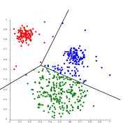
Análise que serão utilizadas
Análises de grupos
K-Médias
DBSCAN
Single-Linkage

Slide 7





Tipos de bancos e armazenamentos
AWS S3 Arquivos
AWS EMR – Hadoop HDFS
DynamoDB Chave-valor e Documento
Elasticsearch Pesquisa e Documento

Slide 8
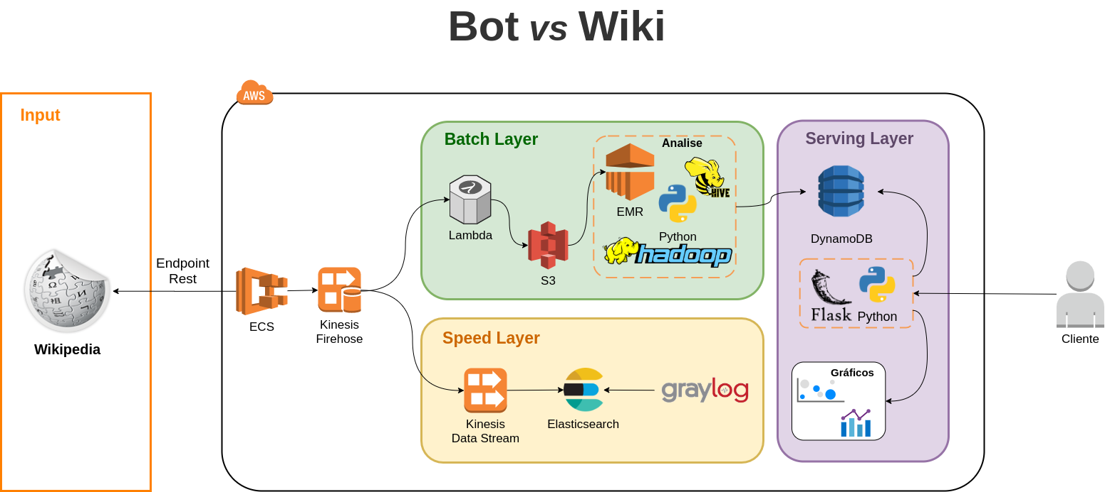
Arquitetura

Slide 9
Referências
Thomas Steiner. 2014. Bots vs. Wikipedians, Anons vs. Logged-Ins (Redux)
Merla, PrathyushaRani, and Yiheng Liang. "Data analysis using hadoop MapReduce environment." 2017 IEEE International Conference on Big Data (Big Data). IEEE, 2017.
Rabiner, Lawrence R., Jay G. Wilpon, and Bling‐Hwang Juang. "A segmental k‐means training procedure for connected word recognition." AT&T technical journal 65.3 (1986): 21-31.
Rabiner, Lawrence R., Jay G. Wilpon, and Bling‐Hwang Juang. "A segmental k‐means training procedure for connected word recognition." AT&T technical journal 65.3 (1986): 21-31.
Cai, Yue, and Jin-Sheng Yuan. "Text clustering based on improved DBSCAN algorithm." Computer Engineering 12 (2011): 018.
Cai, Yue, and Jin-Sheng Yuan. "Text clustering based on improved DBSCAN algorithm." Computer Engineering 12 (2011): 018.

Slide 10

FIM Obrigado!!!

Slide 11
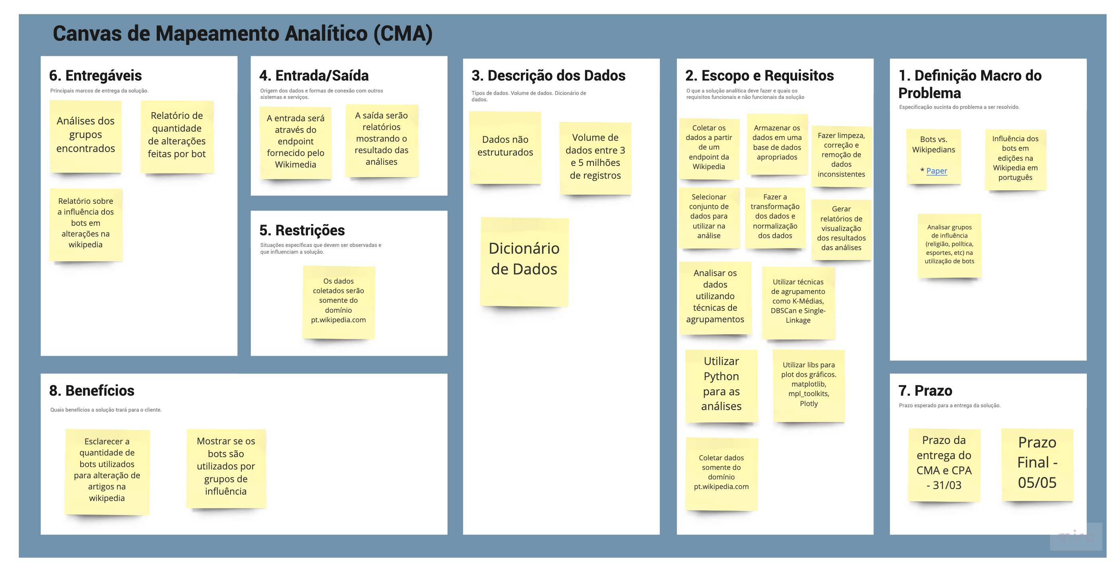

Slide 12
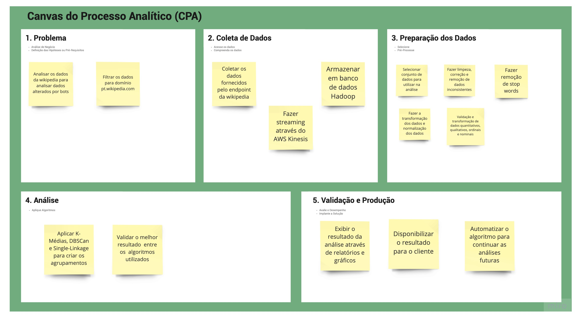
Canvas do Processo Analítico (CPA)

